Slide 1
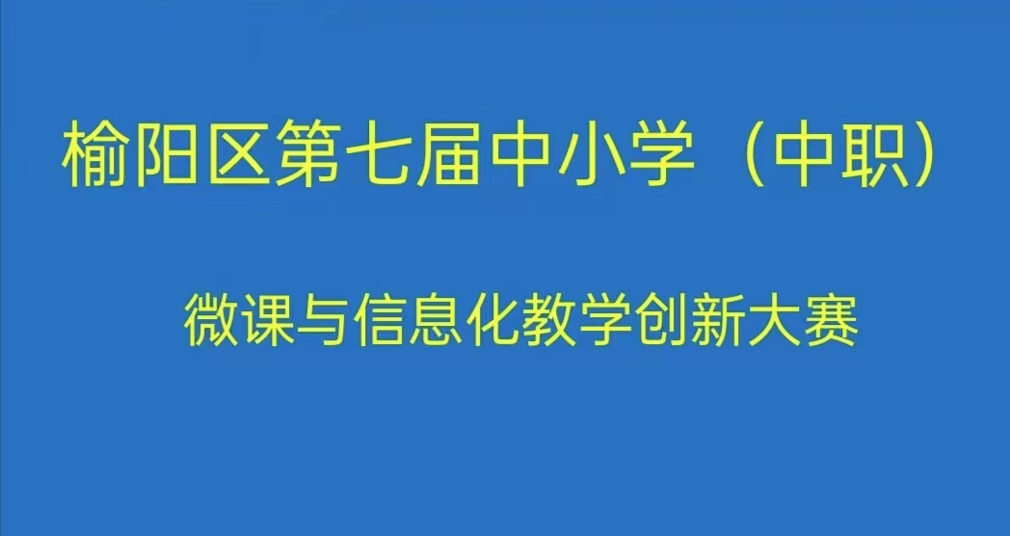

Slide 2

《非谓语动词的用法》
高 中
英 语
赵 博
榆林市第二中学

Slide 3


Slide 4

非谓语动词的用法

Slide 5


Slide 6

宾语
I want to do this
for you to get
more care for cancer children.
目的状语

Slide 7

独立主格
To tell the truth, my wish is helping you accomplish your dream.
表语

Slide 8


Doing it like a worm is my dream.
主语
You want me to do
this, I’ll do.
宾语补足语

Slide 9

There were a lot gestures done
by me ,but I’ll
do this for you .
定语

Slide 11
1.be+-ed+介词结构在句中做状语时，常可把be去掉保留-ed+介词结构。
Lily’s new dog is very aggressive,
compared with her old one.
解析：“Lily现在的狗与她以前
的相比更凶了。”“和…相比
较”结构本应为be compared
with，非谓语动词做句子的状
语时，应把动词be去掉。

Slide 12
2.若两个句子之间如果没有连词连接，则需要用非谓语动词做状语。
Having been told many times, the courier still did it.
解析：“尽管被告知了多次，
这个快递员还是这么做了。”
分词短语后面是一个句子，
而且没有连词，所以应该
用非谓语动词。

Slide 13
3.非谓语动词作状语时，其逻辑主语必须和句子主语保持一致，构成主谓关系用-ing形式，构成动宾关系用-ed形式。
Bitten twice, the courier refused to deliver Lily’s parcels unless she changed
her dog.解析：“被狗咬了两次，
这个快递员拒绝给Lily送快递除
非她把狗换掉。”作状语时，
由于逻辑主语和句子主语一致，
而他是被咬，所以用bitten。

Slide 14
4.非谓语动词的否定是在非谓语动词前加not，有not to do, not doing, not having done, not to have done几种形式。
Not realizing that he was in
great danger, the dog walked
deeper into the forest.
解析：“没有意识到危险，这
条狗误入了森林深处。”

Slide 15
5.非谓语动词的完成时形式to have done或having done强调该动作发生在句子谓语动词之前。
Having failed to find the dog, Lily
went home and called the police.
解析：“没有找到狗狗，Lily就先
回家了并报了警。”
没有找到狗狗应该发生在回家
之前，所以用完成式having done。

Slide 16
6.不定式可以做目的状语，表示“为了---”。
To be a good courier, he decided to be friends with the dog.
解析：“想成为一个合格的快递员，
他决定和这条狗狗做朋友。”
此处表目的，所以用不定式。

Slide 17
7.不定式也可做结果状语（表示顺其自然的结果就要用-ing形式）。
The courier hurried to Lily’s home, only to be told that the dog had lost.
解析：
“快递员匆匆赶到Lily家，
却被告知狗狗已经丢了。”
表出乎意料的结果常常用
only to do。

Slide 18
8.介词加逻辑主语后应跟-ing形式，是因为逻辑主语和后面的动作是主动关系。
The discovery of new evidence led to the dog being found.
解析：“新的证据使这条狗
狗被找到。”led to中的to
是介词，后面应该用-ing形
式，the dog作-ing的逻辑
主语。

Slide 19
9.不及物动词没有-ed形式的非谓语动词，及物动词在有宾语时用-ing形式，无宾语时用-ed形式。
Lost in the forest for a few days, the dog was finally saved by the courier.
解析：“失踪了几天后，这
条狗终于被快递员救出来了。”
lose为及物动词，并且后面
没有宾语，所以用-ed形式。

Slide 20
10.非谓语动词作定语时，表示将来用-to do，表正在进行用-ing，表示已经完成用-ed。
The party to be held next week aims mainly to celebrate the dog’s back．
解析：“庆祝狗狗安全回家
的party将被在下周举行。”
根据时间状语next week，
可知the party将要于下星
期举行，而表将来应该用to do。

Slide 21
11.-ing形式或to do可作主语或宾语，-ed形式则不可以。
Meeting twice a week is an unwritten understanding between the
courier and the dog.
解析：“每周见面两次已经成为
快递员与这只狗狗的默契了。”
本句中is为系动词，前面应该
作主语，用-ing形式。

